Slide 1
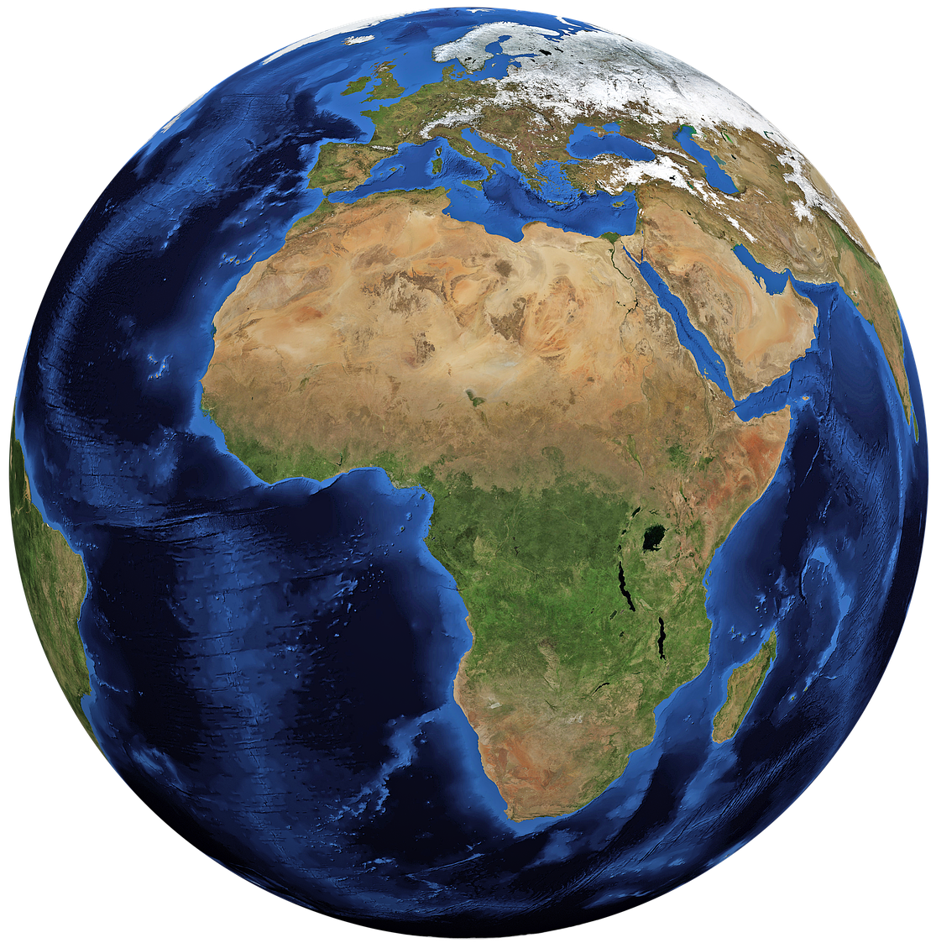
Die Erde – der blaue Planet
Rund 70 % der Erdoberfläche sind mit Wasser bedeckt,
davon sind
97 % Salzwasser
3 % Süsswasser (Trinkwasser: weniger als 1 %)
Notes:
Die Erde – der blaue Planet
Rund 70 % der Erdoberfläche sind mit Wasser bedeckt, davon sind
97 % Salzwasser
3 % Süsswasser
> 2 % in gefrorener Form als Gletscher oder an den Polen
< 1 % steht uns zur Nutzung als Trinkwasser zur Verfügung

Slide 2
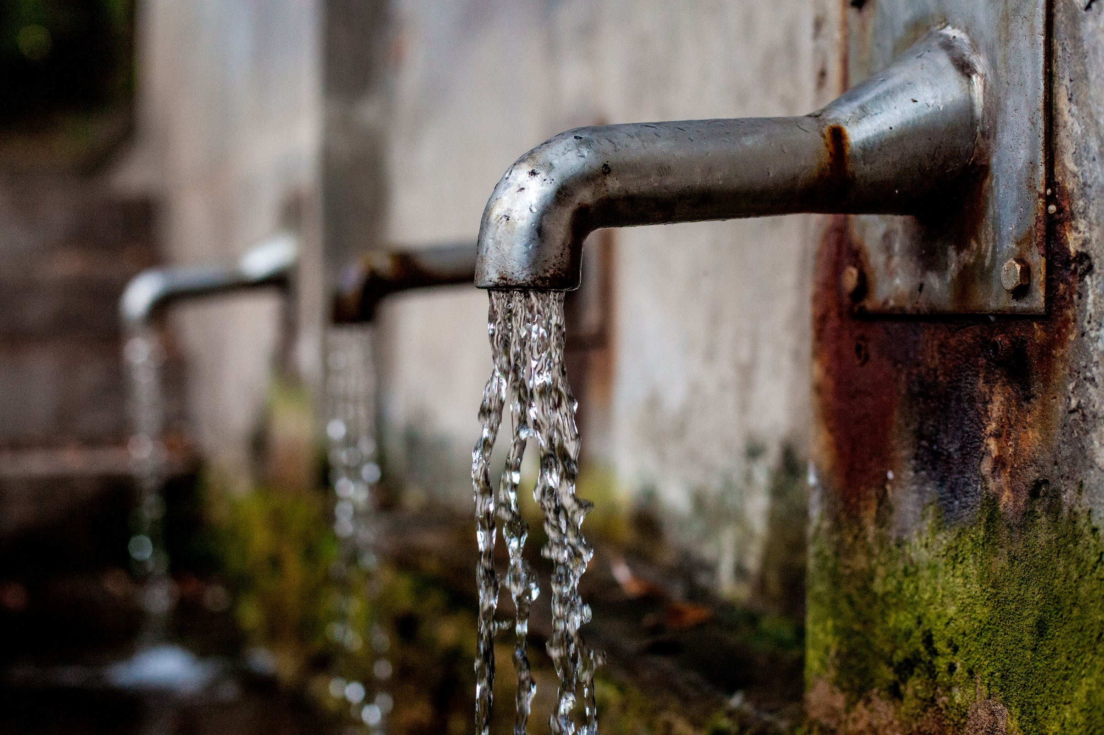
Wasser
fast überall
- frei zugänglich
- sauber
- günstig
Notes:
Wasser – fast überall frei zugänglich, sauber, günstig

Slide 3
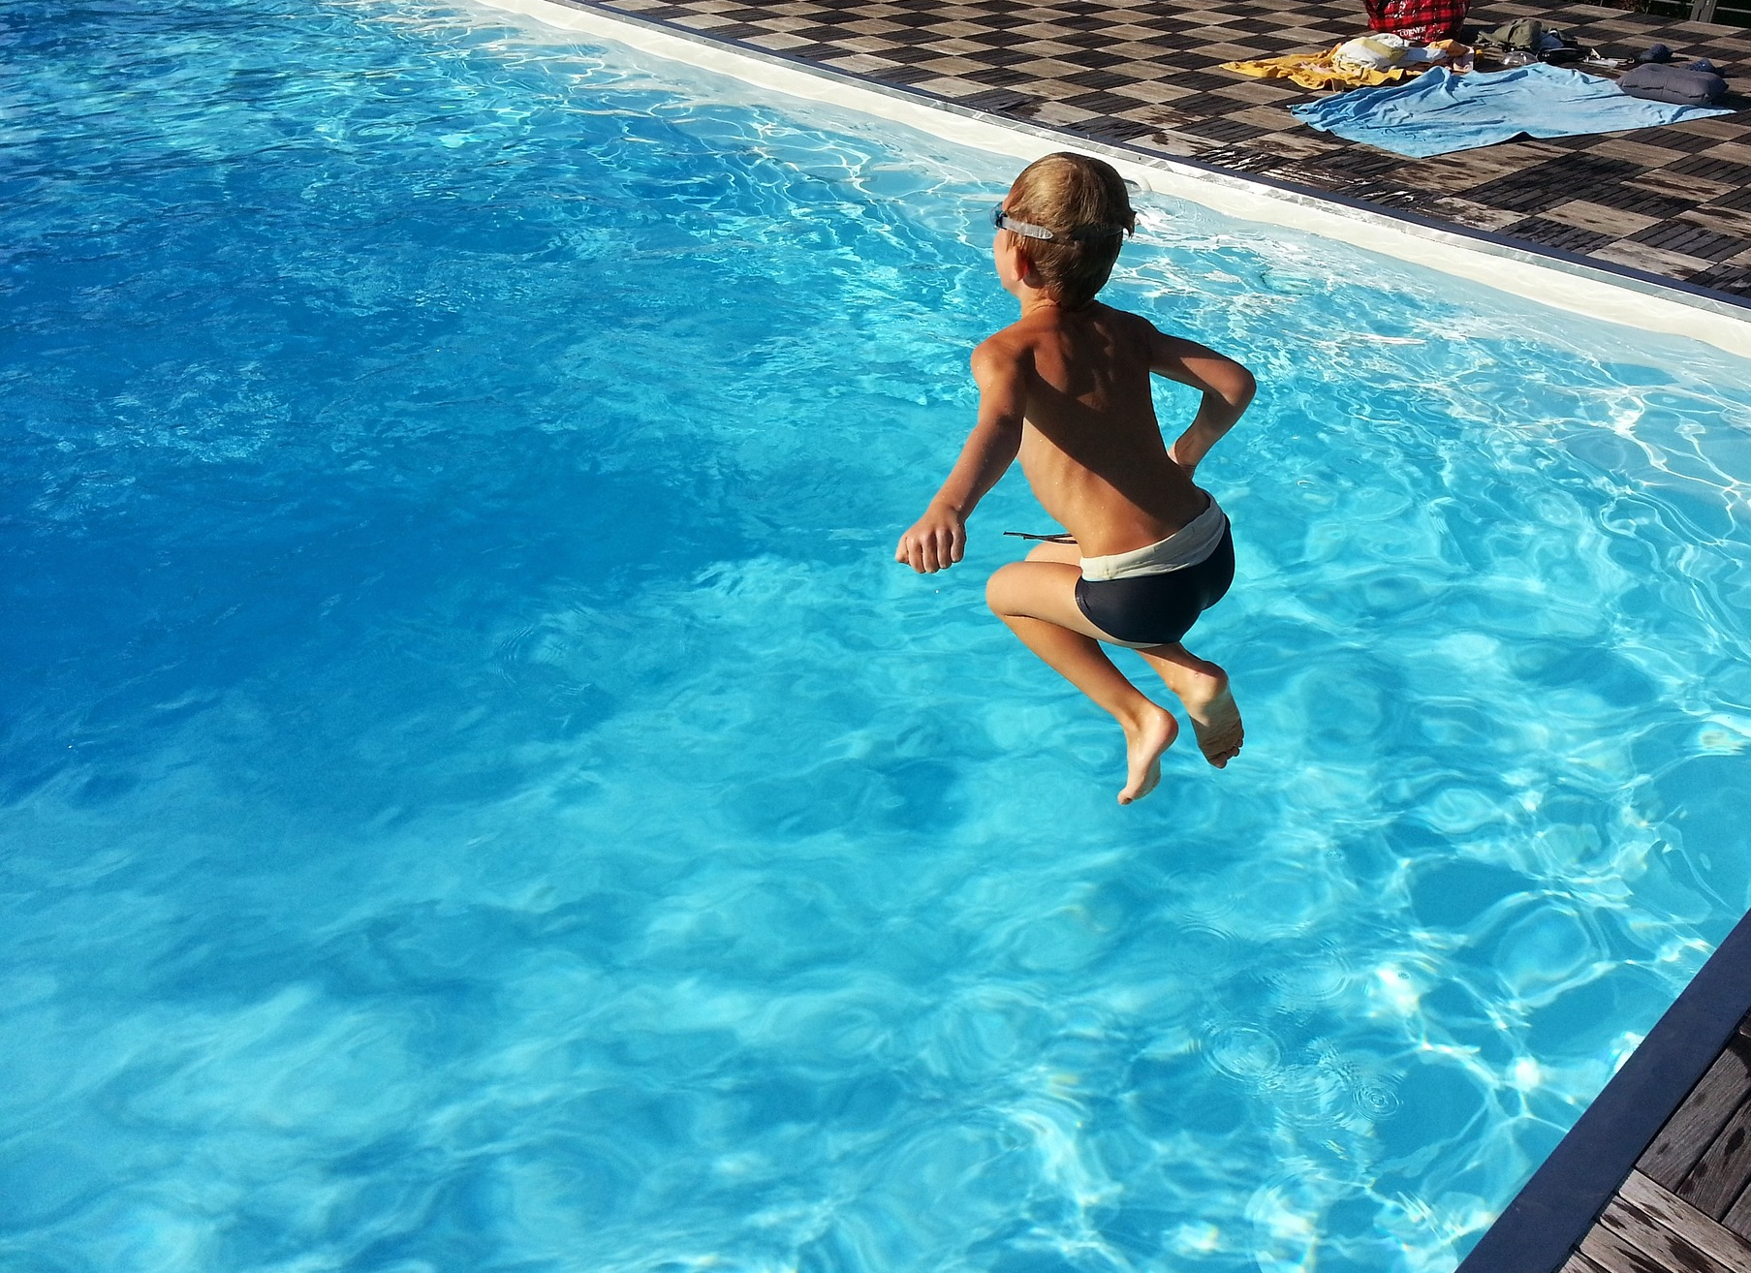
Wasser
Vergnügen und Erholung
im Sommer
Notes:
Wasser – Vergnügen und Erholung im Sommer

Slide 4
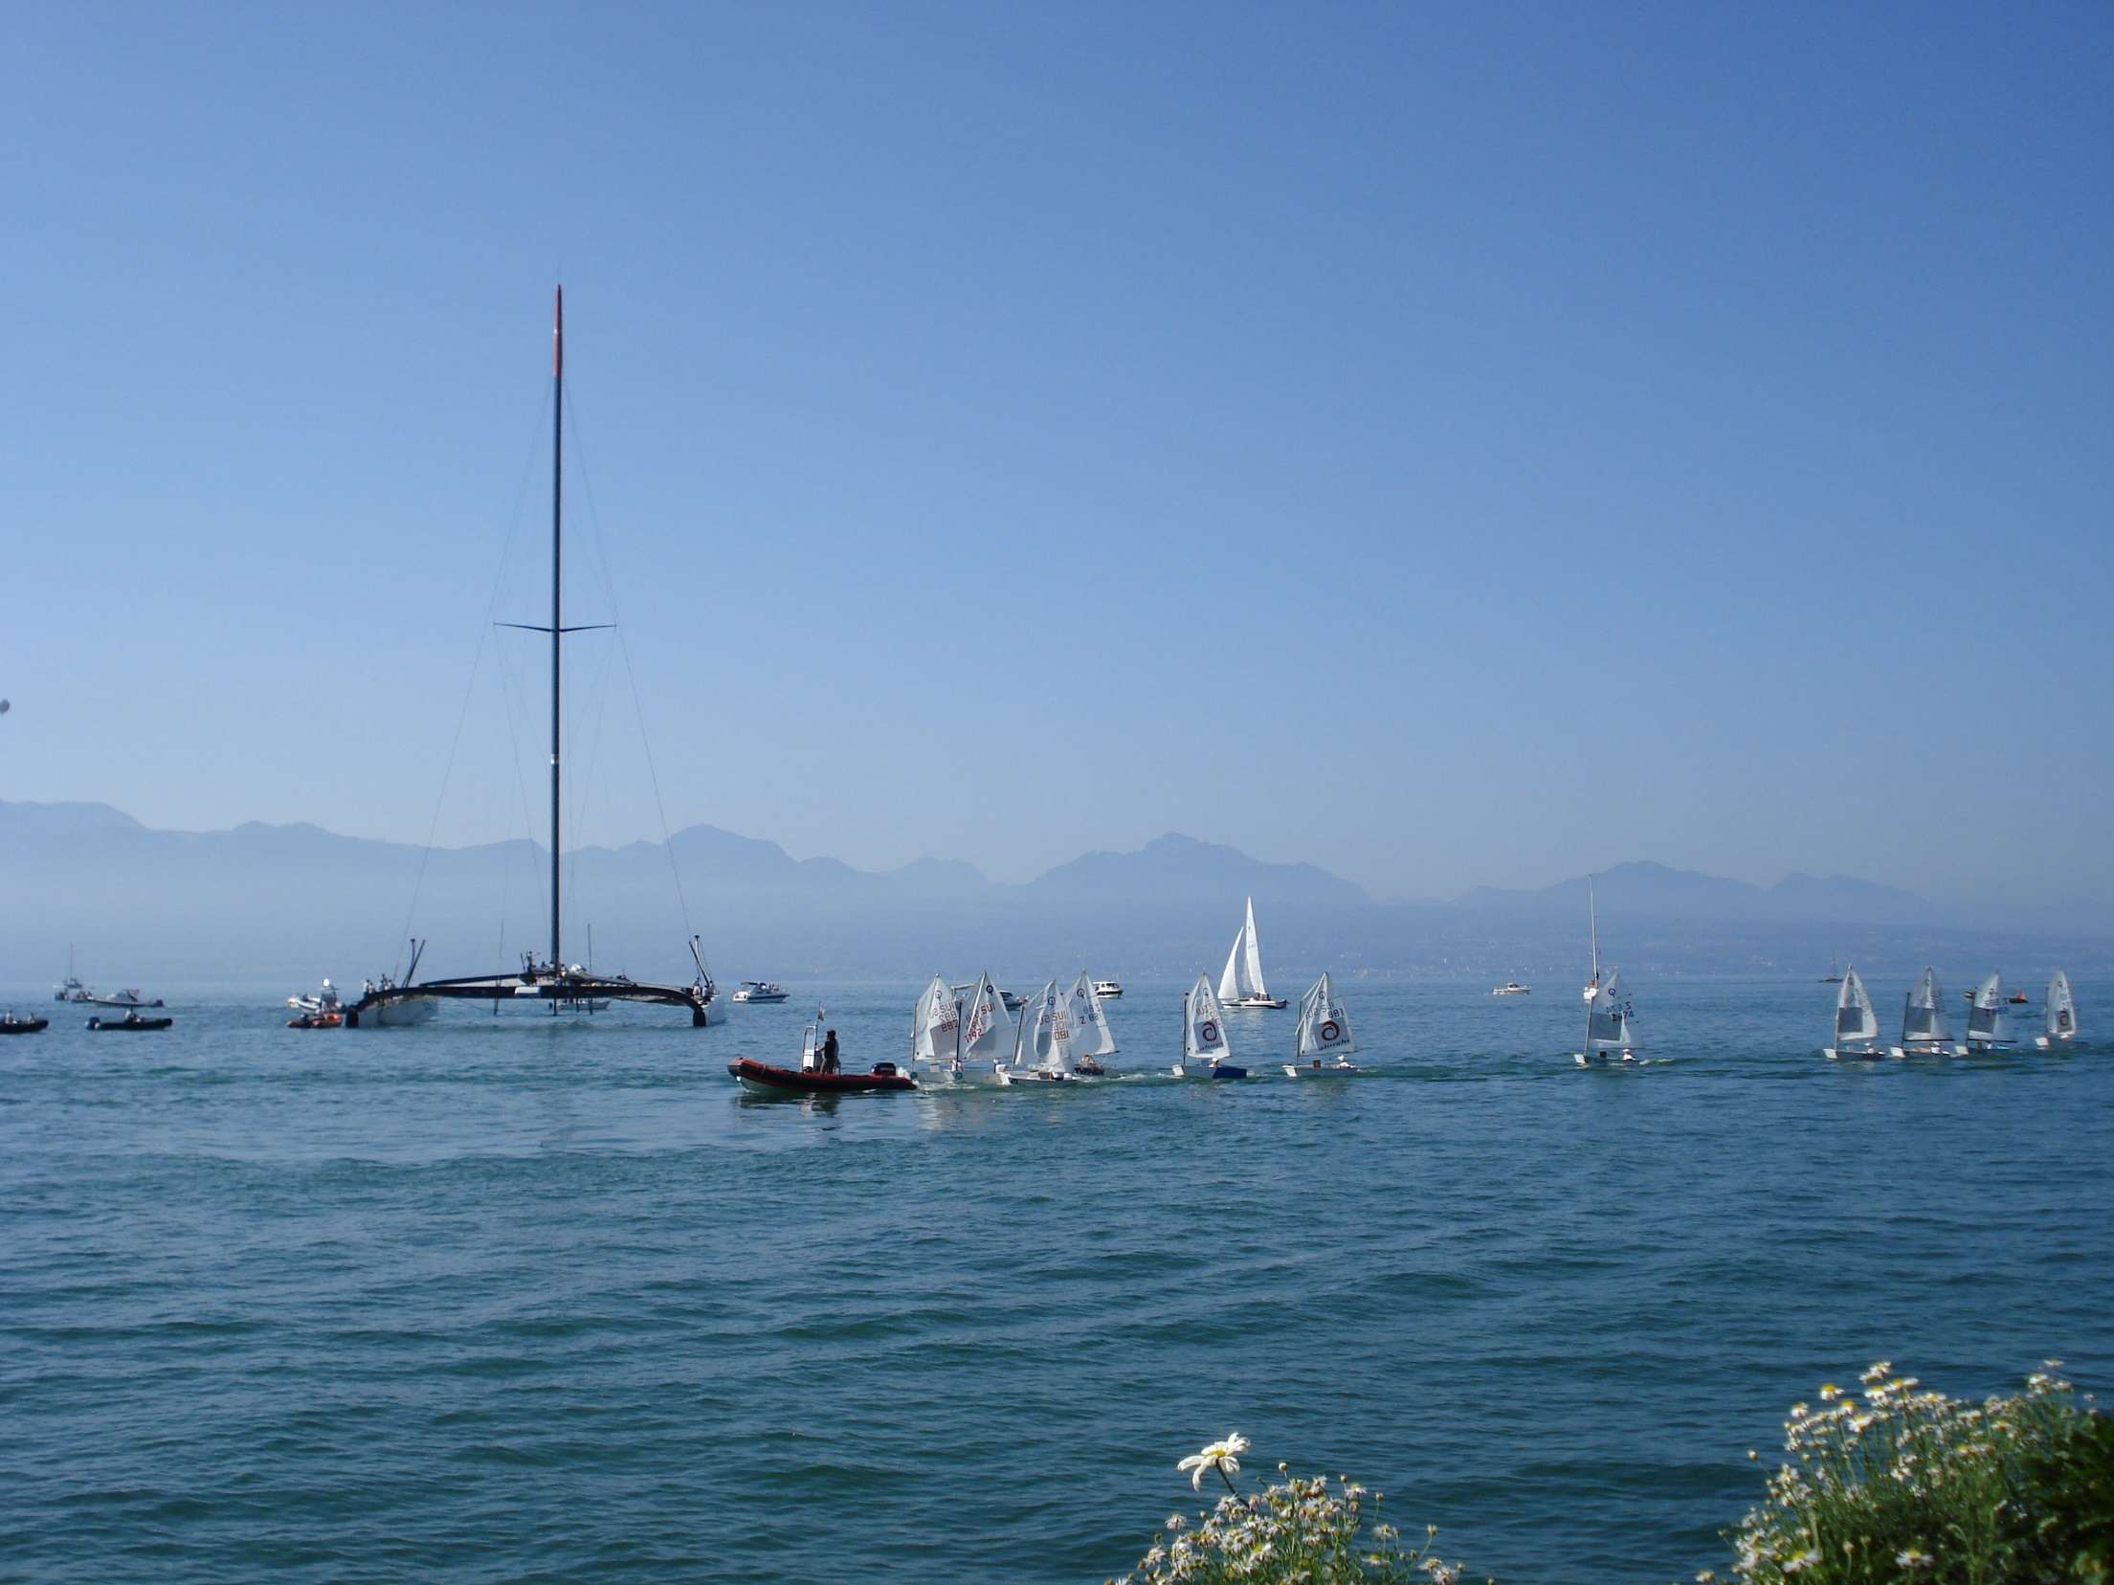
Notes:
Wasser – Vergnügen und Erholung im Sommer

Slide 5
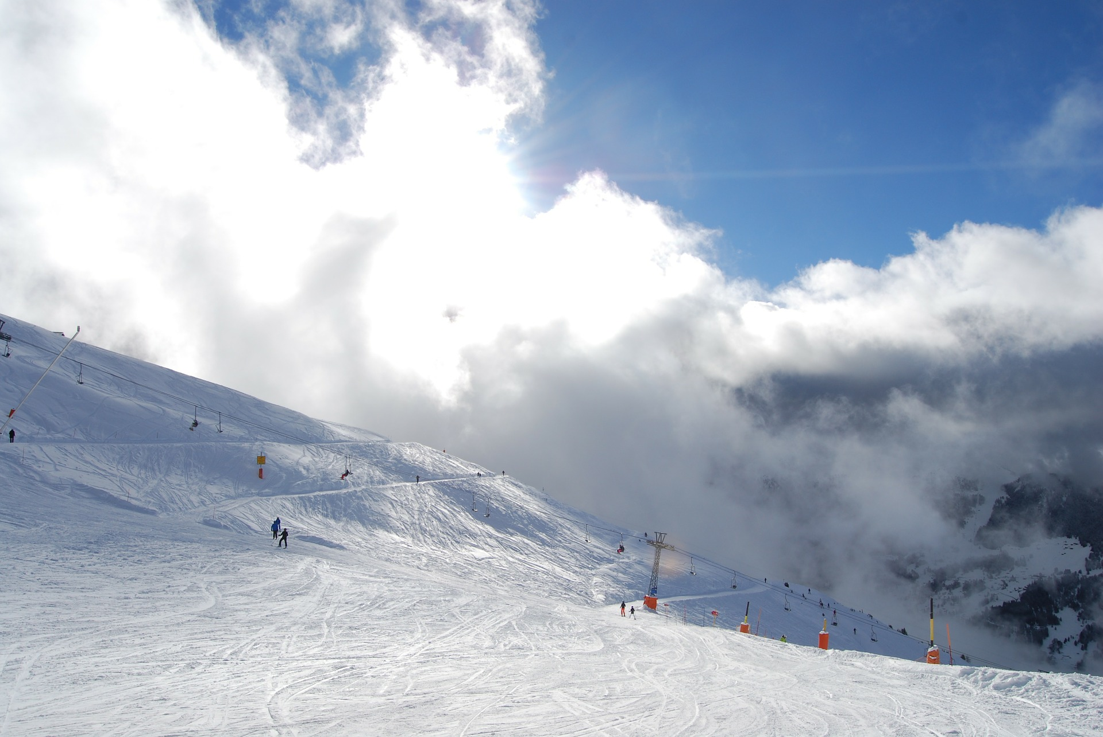
Wasser
Vergnügen und Erholung
im Winter
Notes:
Wasser (gefroren) – Vergnügen und Erholung im Winter

Slide 6
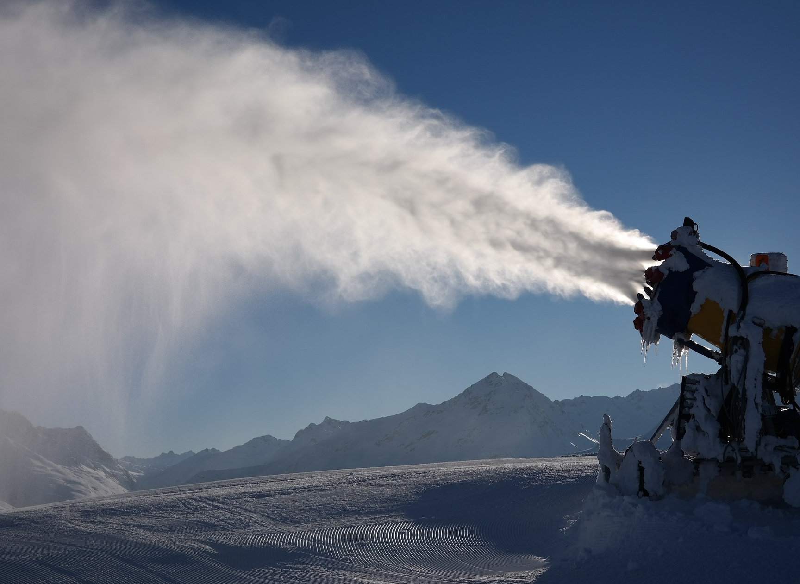
Notes:
Fehlt das Wasser, hilft der Mensch nach

Slide 7
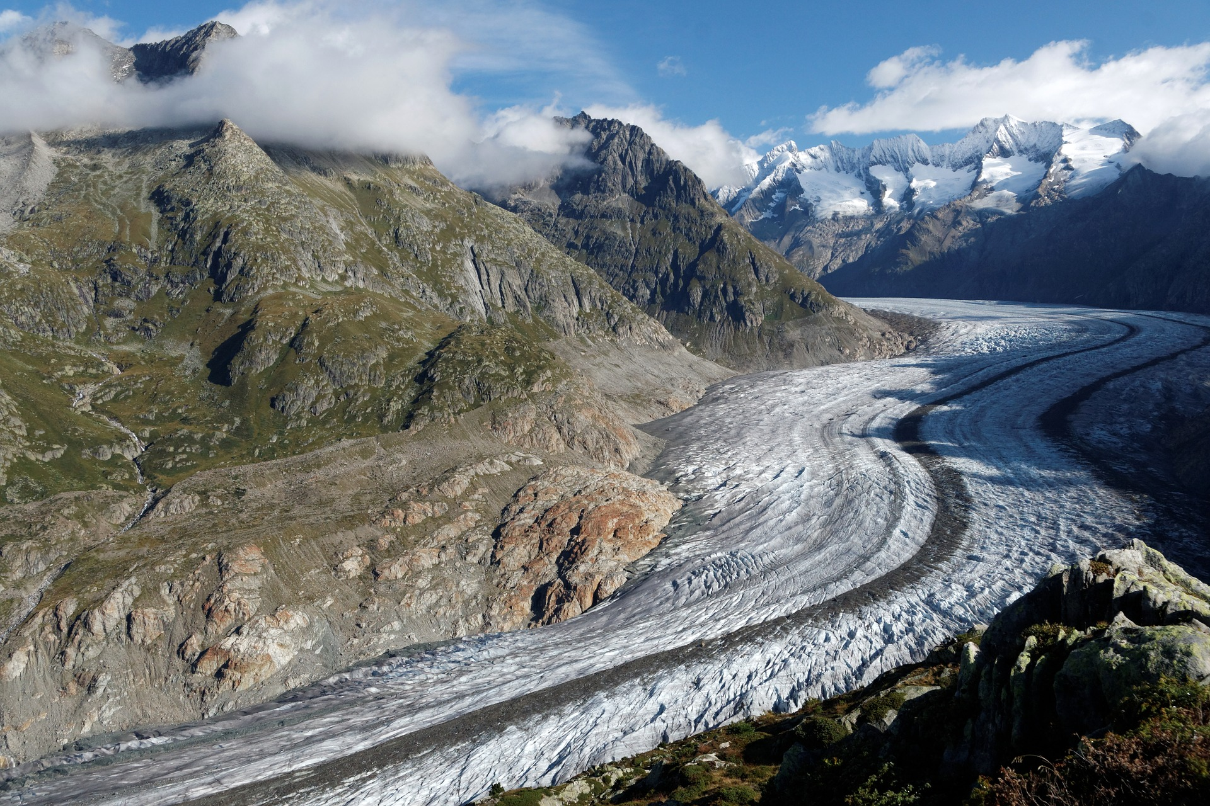
Gletscher
Wasserreserve und
Touristenattraktion
Notes:
Gletscher – Wasserreserve und Touristenattraktion
In den Alpen sind ca. 45 km³ Wasser in den Gletschern gespeichert.
Dies entspricht ca. dem Wasser von Neuenburger-, Vierwaldstätter- und Zürichsee.

Slide 8
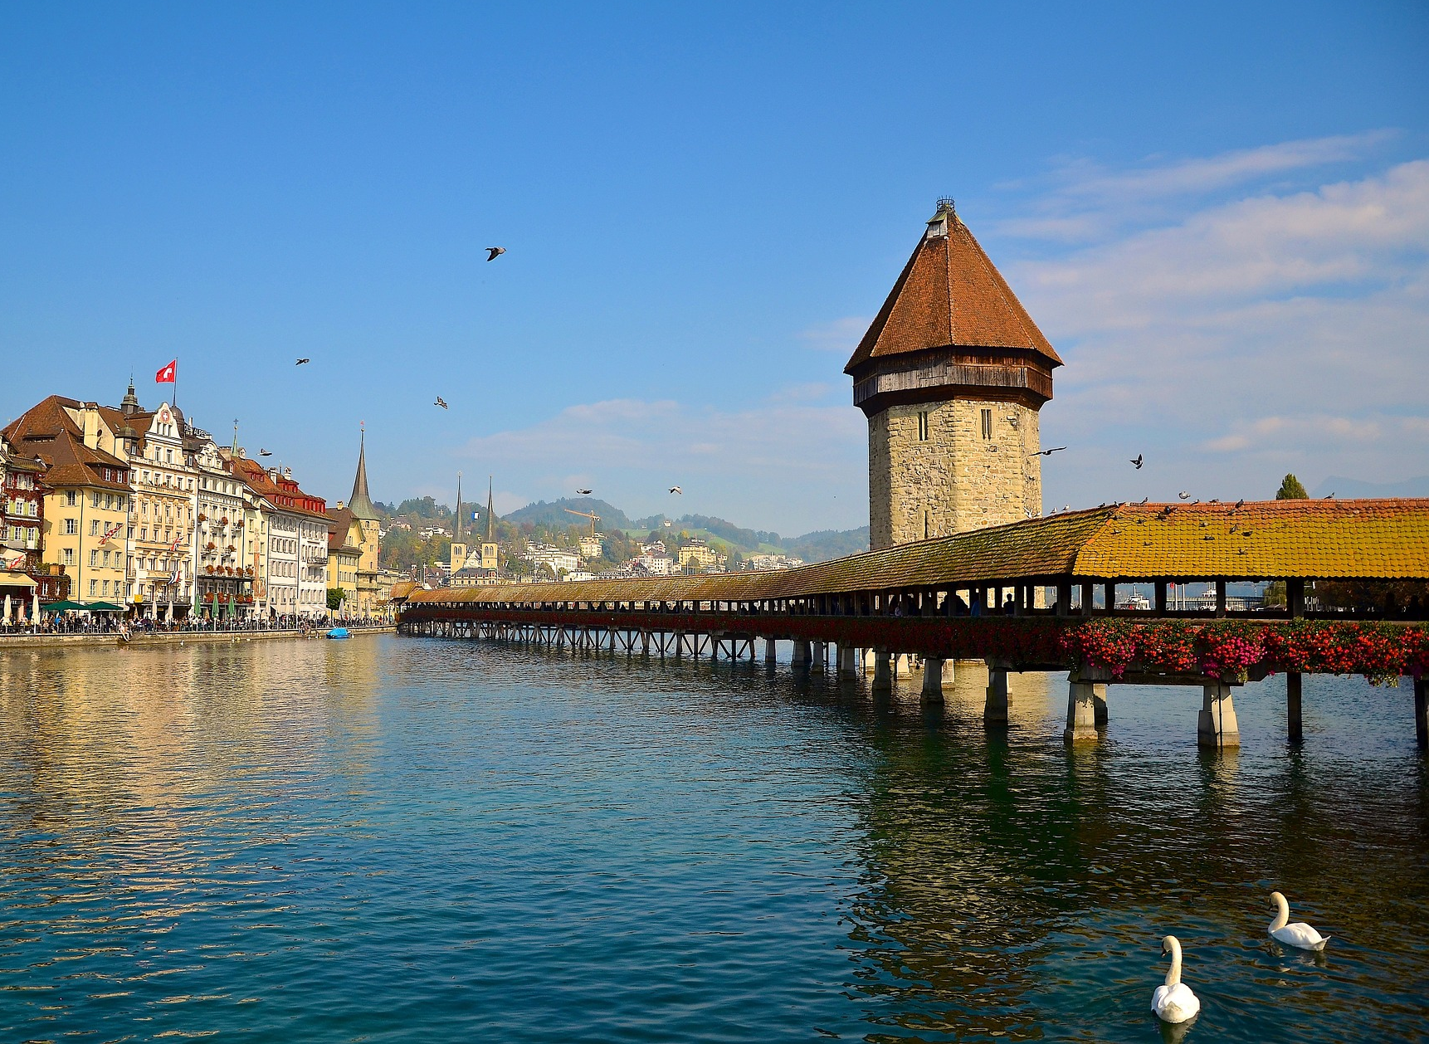
Gewässer
Wasserreserve und
Touristenattraktion
Notes:
Seen – Wasserreserve und Touristenattraktion
Die 1‘484 Seen in der Schweiz enthalten ca. 132 km³ Wasser.

Slide 9
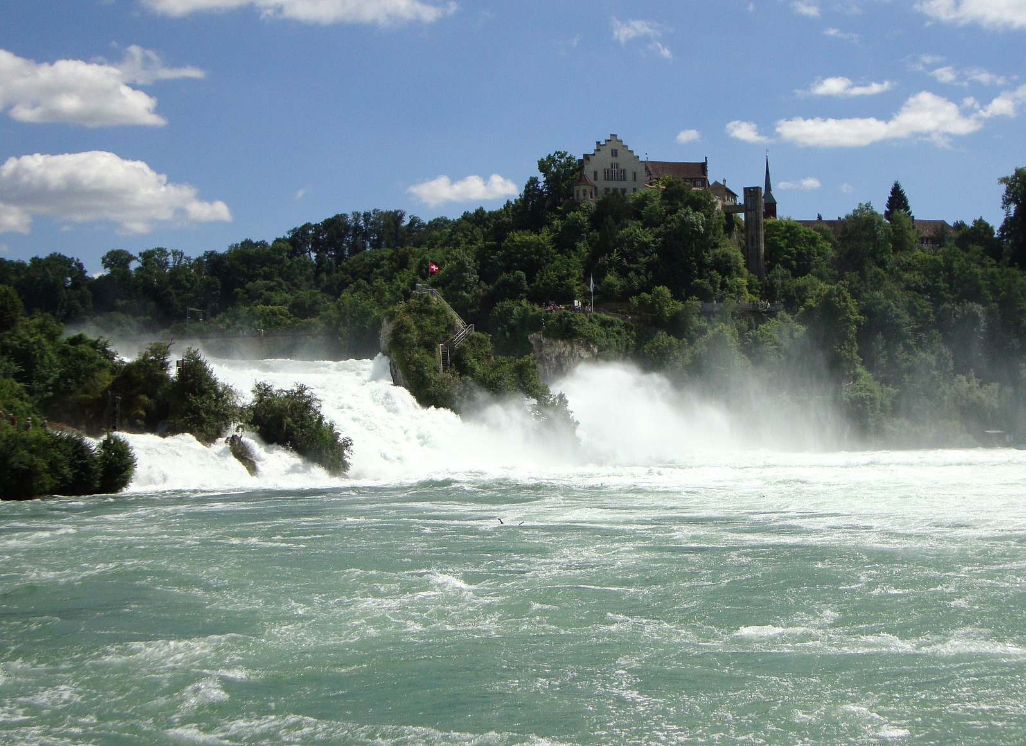
Notes:
Wasserfälle – Touristenattraktion (Rheinfall)

Slide 10
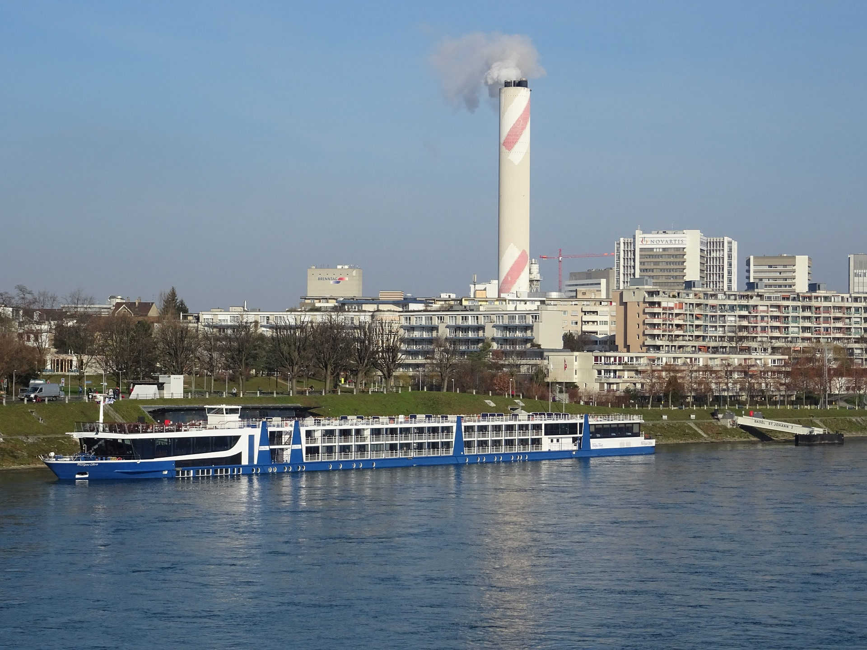
Gewässer
Transportwege und
Stromproduzenten
Notes:
Wasser – wichtiger
Transportweg
Faktor für die Industrie
Stromproduzent (Etwas mehr als die Hälfte des Stroms wird mit Wasserkraftwerken erzeugt.)

Slide 11
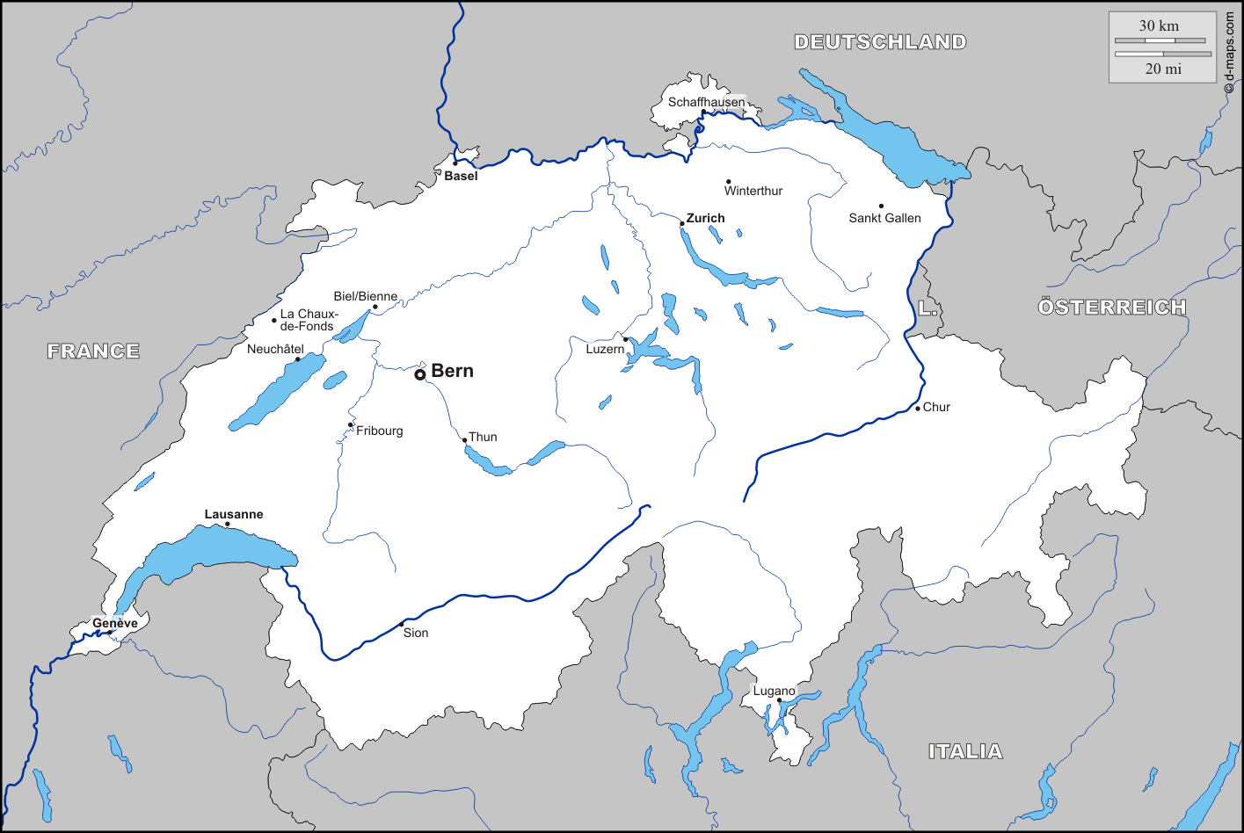
Die Schweiz
Wasserreservoir Europas
Karte: http://d-maps.com/m/europa/suitzerland/suisse/suisse25.gif
Notes:
Die Schweiz, Wasserreservoir Europas
6 % der Süsswasservorräte Europas lagern in der Schweiz, obwohl der Schweizer Flächenanteil nur 0,4 % entspricht.
Das Wasser unserer Flüsse fliesst durch viele Länder in verschiedene Meere:
Rhein → Nordsee
Rhone → Mittelmeer
Ticino → Mittelmeer/Adria (via Po)
Inn → Schwarzes Meer (via Donau)
Nordsee 68 %
Mittelmeer 28 %
Schwarzes Meer 4 %

Slide 12
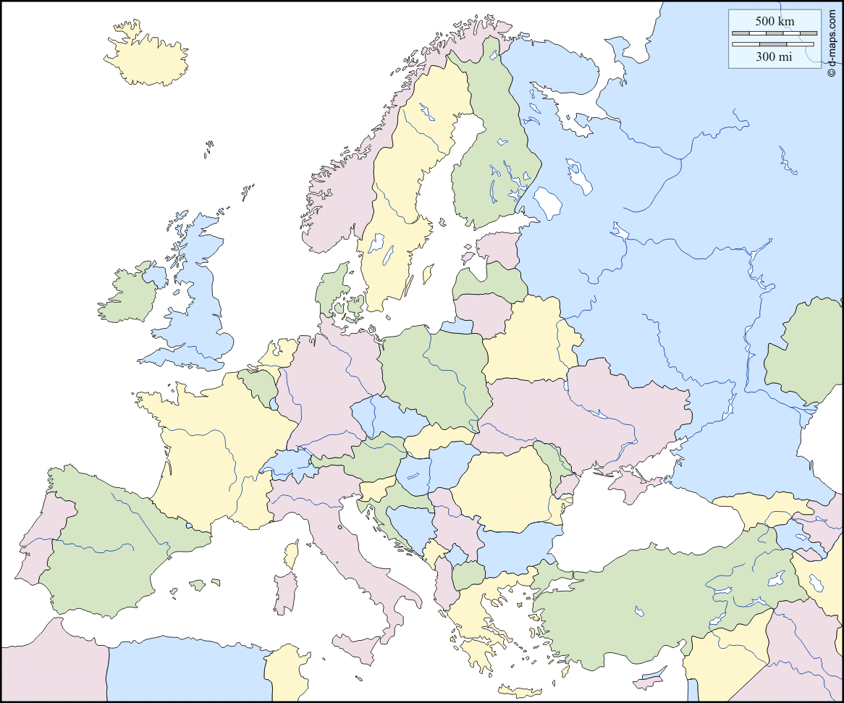
Europakarte (Länder, Flüsse): http://d-maps.com/m/europa/europemax/europemax20.gif
Notes:
Bei Bedarf kann diese politische Europakarte mit Flüssen eingesetzt werden, um zu zeigen, wohin unsere Flüsse fliessen.
Rhein → Nordsee
Rhone → Mittelmeer
Ticino → Mittelmeer/Adria (via Po)
Inn → Schwarzes Meer (via Donau)

Slide 13
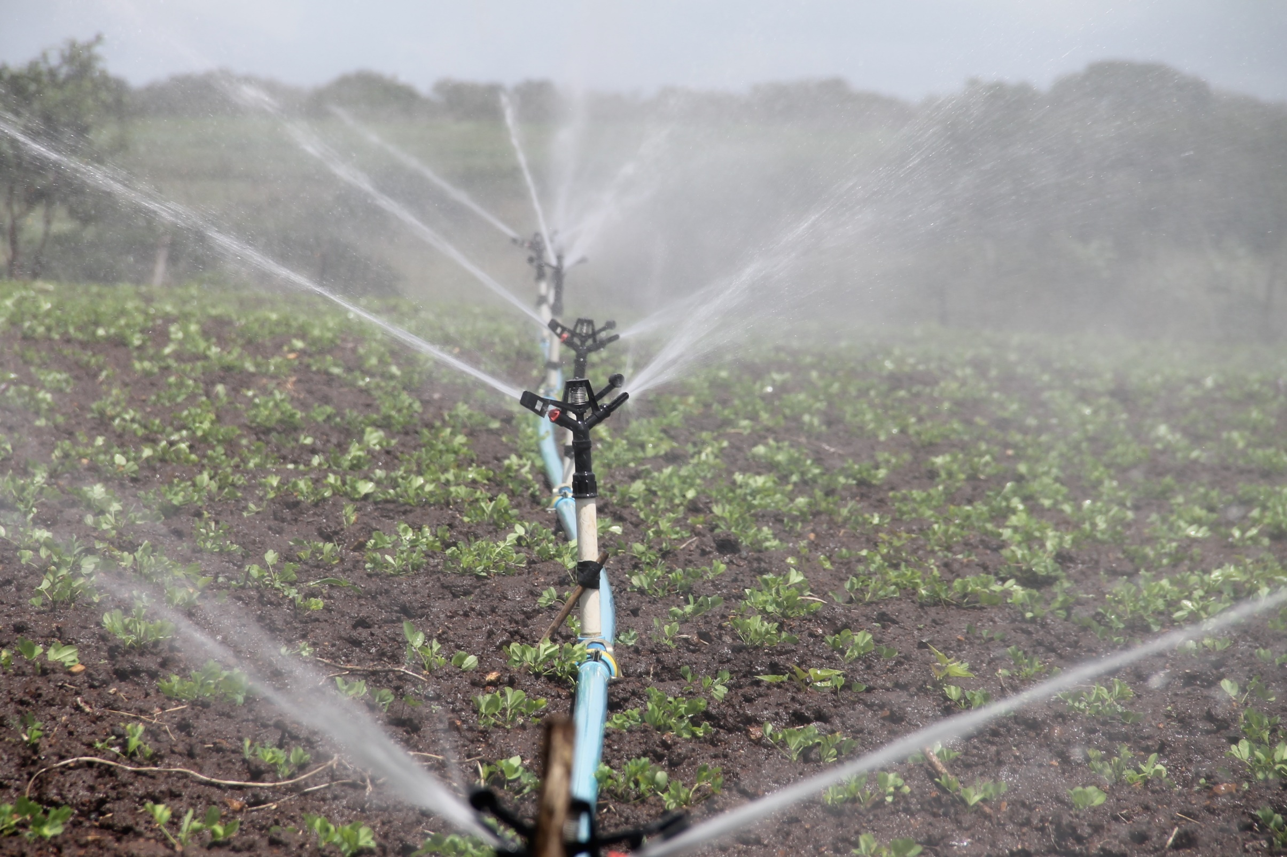
Wasserverbrauch global
70 % Landwirtschaft
Notes:
Die global verfügbaren Wassermengen werden genutzt durch
die Landwirtschaft: 70 %
die Industrie: 22%
die Haushalte: 8%

Slide 14
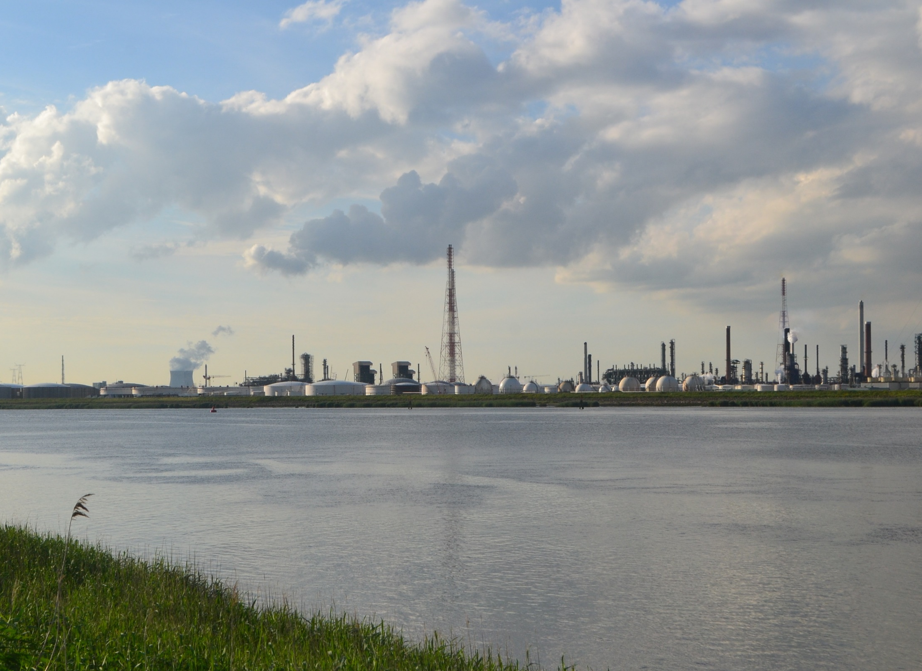
Wasserverbrauch global
22 % Industrie

Slide 15
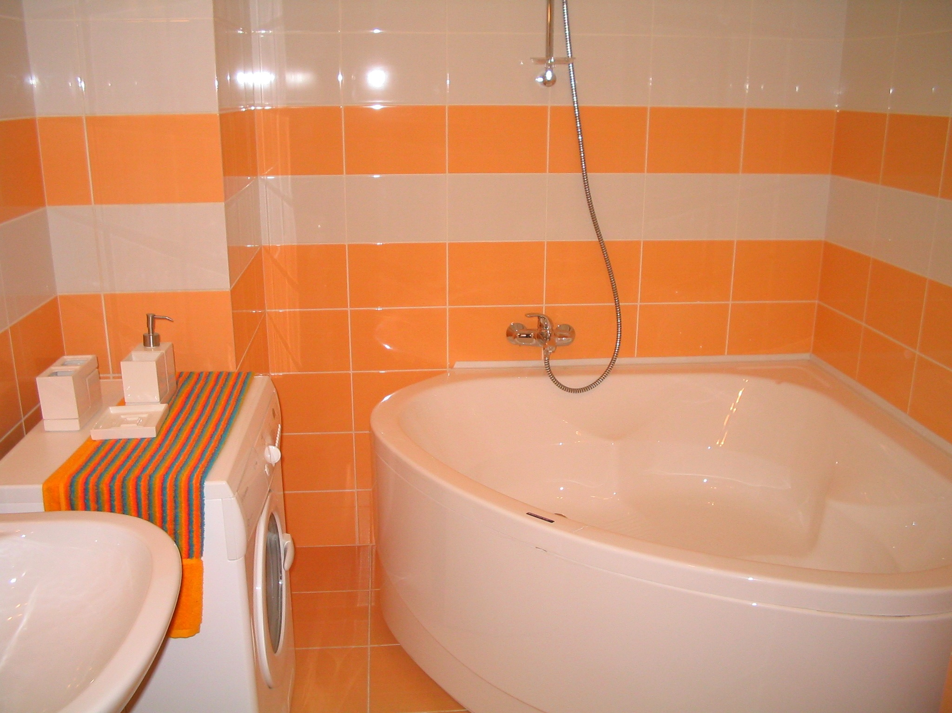
Wasserverbrauch global
8 % Haushalt
Notes:
Wasserverbrauch privater Haushalt
→ alles bestes Trinkwasser!
Toilette
Dusche/Bad
Kochen
Waschmaschine
Garten
Pool
...

Slide 16
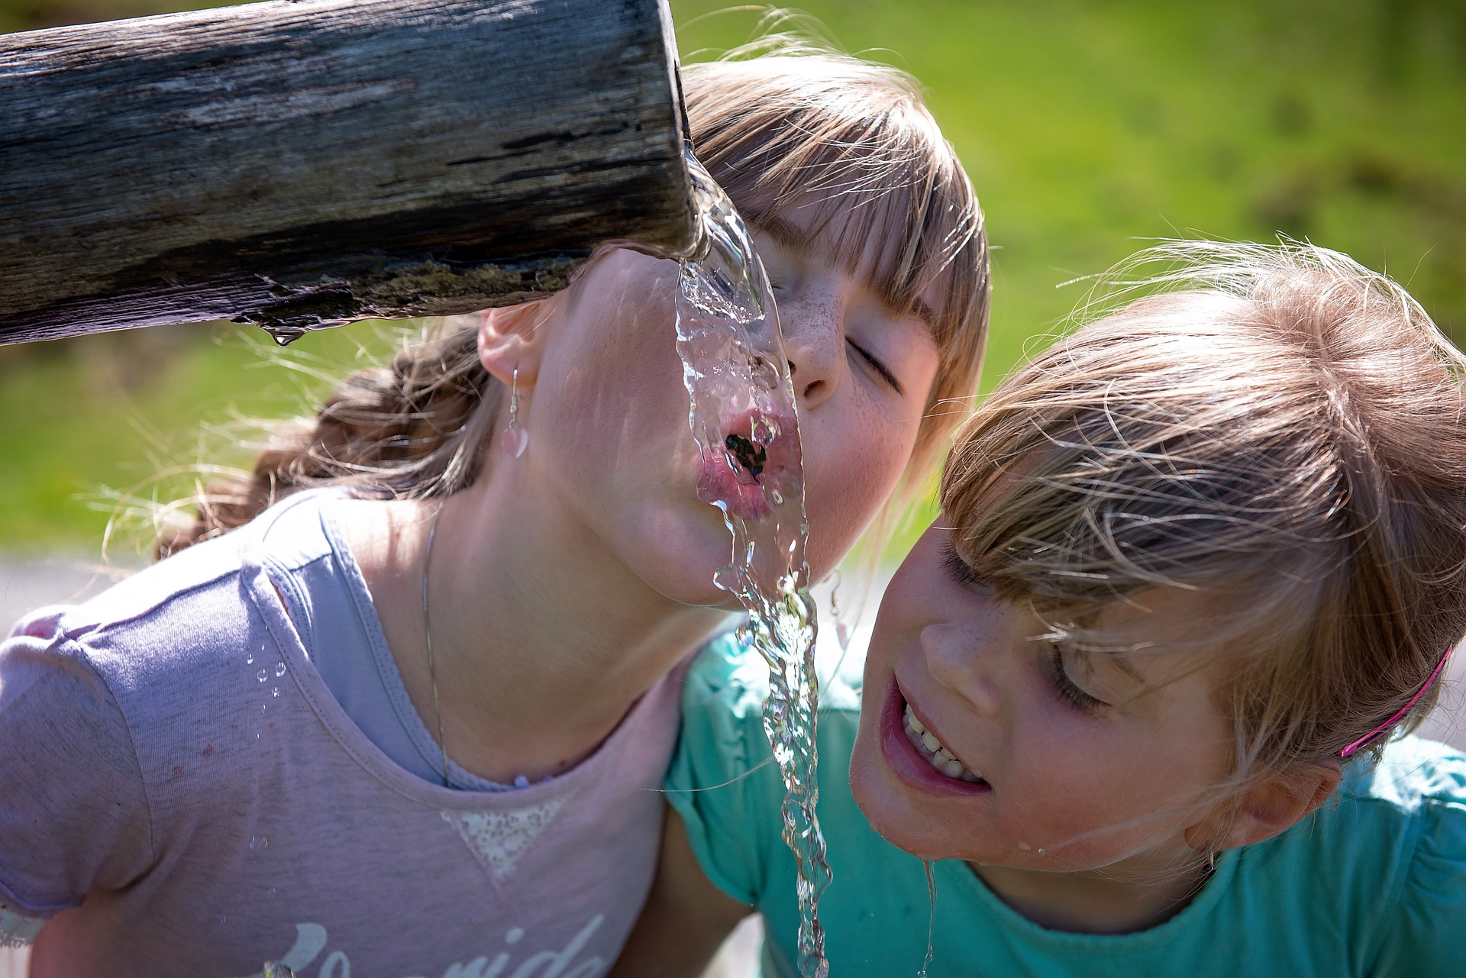
Trinkwasser Schweiz
1‘000‘000‘000‘000 Liter jährlich
40 % Quellen (Grundwasser)
40 % hochgepumpte Grundwasserströme
20 % See- und Flusswasser
Notes:
Wasserverbrauch – Trinkwasser
Jährlich werden in der Schweiz ca. 1 Milliarde Kubikmeter Trinkwasser gefördert.
Vom jährlichen Niederschlag werden ca. 2% für die Trinkwasserversorgung genutzt.
Trinkwasserressourcen:
40 % Quellen (Grundwasser)
40 % hochgepumpte Grundwasserströme
20 % Oberflächenwasser (See- und Flusswasser)

Slide 17
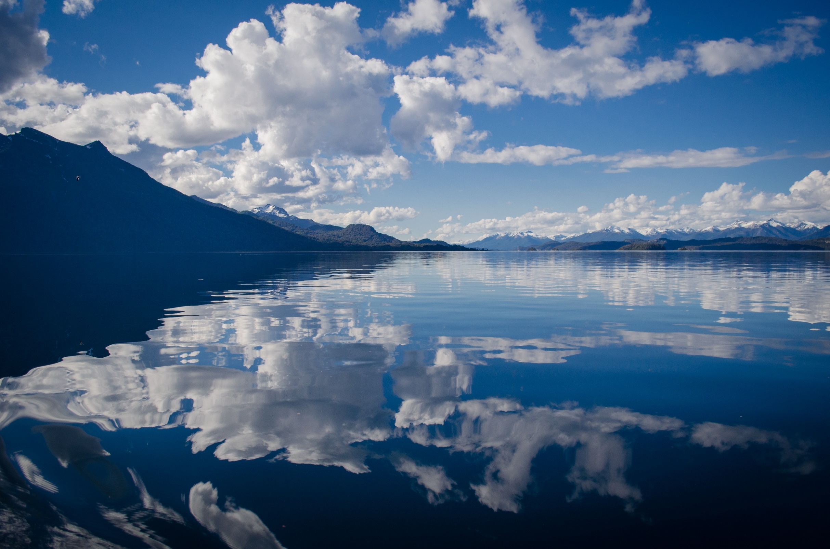
Wasser - das Lebenselixier

